Slide 1


Slide 2
W największym skrócie - Raspberry Pi to miniaturowy komputer.
Określenie "miniaturowy" jest jak najbardziej na miejscu, ponieważ ma on wymiary zbliżone do karty kredytowej (oczywiście poza grubością).
Natomiast "komputer" oznacza, że nie jest to tylko płytka ewaluacyjna, moduł IoT lub mikrokontroler.
To cały, w pełni funkcjonalny, komputer!

Slide 3
Specyfikacja Raspberry Pi 3 model B+
Procesor: czterordzeniowy Broadcom BCM2837B0 ARMv8 z rdzeniem ARM Cortex-A53 (1,4 GHz)
Pamięć RAM o pojemności 1 GB
Pełna kompatybilność z: Raspberry Pi 2 model B oraz Raspberry Pi 3 model B - układ peryferiów pozostał bez zmian
Złącze rozszerzeń (GPIO): 40-pinowe
USB: 4 x USB 2.0
Wideo: HDMI video/audio
Audio: Jack 3,5 mm
Połączenie z Internetem: port Ethernet (do 300 Mbps),
Moduł Wifi 802.11 b/g/n/ac (2,4 GHz/5 GHz)
Bluetooth: Bluetooth 4.2 oraz Low Energy (BLE)

Slide 4
Specyfikacja Raspberry Pi 3 model B+
Złącza na kartę: MicroSD
Interfejs wyświetlacza: DSI
Interfejs kamery: CSI
Zasilanie: 5V, 2.5A (przez gniazdo micro-usb)
Możliwość zasilania za pomocą PoE (Power over Ethernet), wykorzystując specjalną nakładkę
Kompatybilny ze wszystkimi ostatnimi wersjami ARM GNU/Linux oraz Windows 10
Wymiary: 85 x 56 x 17 mm

Slide 5
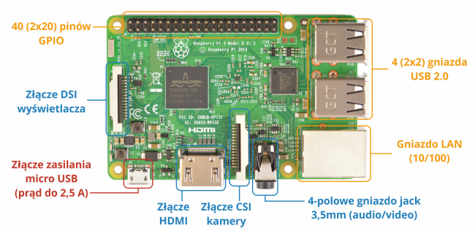

Slide 6
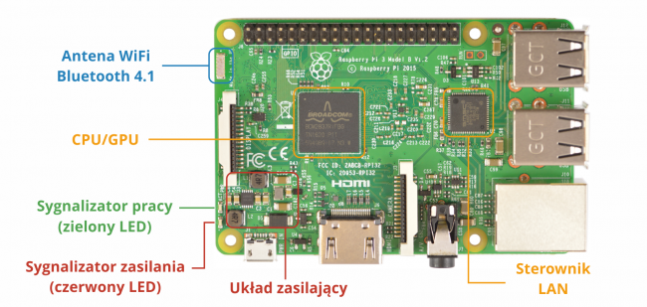

Slide 7
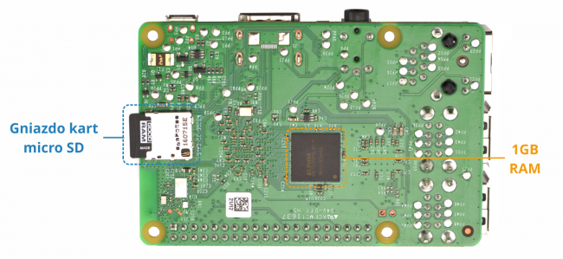

Slide 8
Praca w konsoli, podstawy Linuksa
Pora na przyspieszony kurs podstaw Linuksa. Najważniejsze komendy, funkcje oraz programy, które są konieczne do pracy z Raspberry Pi.
Przed aktualizacją musimy pobrać informacje o najnowszych wersjach. Służy do tego polecenie:
sudo apt update
Kolejny krok to instalacja znalezionych aktualizacji:
sudo apt upgrade
Jak sprawdzić listę zainstalowanych programów:
apt list --installed

Slide 9
Odpowiednik "Menedżera zadań„
top
Instalacja nowego "Menedżera zadań„
sudo apt install htop
Usuwanie programów
sudo apt remove htop
sudo apt purge htop
Sprawdzenie aktualnego katalogu
pwd
Sprawdzenie zawartości katalogu
ls - wyświetla listę plików w lokalnym katalogu
ls -l - wyświetla tzw. długą listę, z uprawnieniami dostępu do każdego pliku i katalogu
ls -a - wyświetla pliki ukryte (o nazwie zaczynającej się od kropki)
ls -1 - lista plików w jednej kolumnie
ls <ścieżka> - np. ls / , pokazuje pliki w podanym folderze

Slide 10
Miejsca które warto "zobaczyć":
ls / - katalog główny
ls /dev - zawiera sterowniki urządzeń, przykładowo /dev/ttyAMA0 to port szeregowy do którego możemy podłączyć naszą przejściówkę UART-USB
ls /home - tutaj znajdują się katalogi użytkowników (każdy ma własny podkatalog)
ls /root - katalog administratora, nie mamy do niego dostępu (ale warto spróbować)
ls /proc - wirtualny katalog z informacjami o systemie
ls /sys - nowszy odpowiednik /proc
ls /boot - tutaj znajdziemy pliki niezbędne do startu systemu oraz pliki konfiguracyjne, są one widoczne również dla Windowsa (gdy włożymy kartę SD do PC)

Slide 11
Uzupełnienie nazw, zapamiętywanie poleceń
Używając konsoli możemy skorzystać z uzupełniania nazw.
Piszemy początek nazwy, naciskamy tabulator i konsola uzupełni nazwę (o ile będzie to jednoznaczna i poprawna nazwa).
Możemy napisać ls /pr i nacisnąć tab - shell sam uzupełni nazwę do ls /proc/

Slide 12
Historia wydawanych poleceń jest zapamiętywana.
Do poprzednich można wracać używając kursorów.
Strzałka w górę to poprzednie polecenie (w dół następne jak już się cofniemy). Dodatkowo strzałki w lewo i w prawo pozwalają na przesuwanie kursora i modyfikację poleceń. Naciskając Enter wykonamy polecenie ponownie.
Listę wszystkich wydanych wcześniej poleceń zobaczymy wpisując polecenie:
history

Slide 13
Aktywacja SSH - zgoda na zdalny dostęp do RPi
Domyślnie zdalna praca jest na Raspberry Pi wyłączona dla bezpieczeństwa.
Początkowa
nazwa użytkownika (pi)
oraz
hasło (raspberry)
są ogólnie znane, więc taka konfiguracja byłaby narażona na ataki hakerów.
Teraz włączymy zdalny dostęp, połączymy się z malinką i szybko ustawimy nowe hasło. Dzięki temu nasza płytka będzie już bezpieczna.

Slide 14
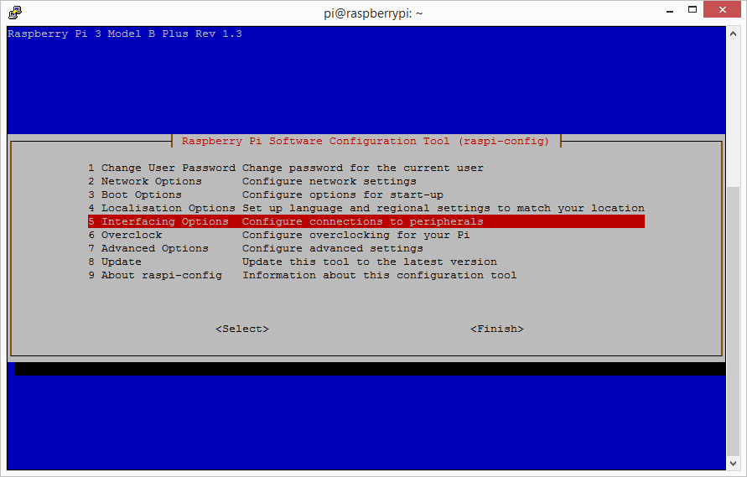
raspi-config, czyli podstawowa konfiguracja
Sposród wyświetlonych pozycji wybieramy 5- Interfacing Options:

Slide 15
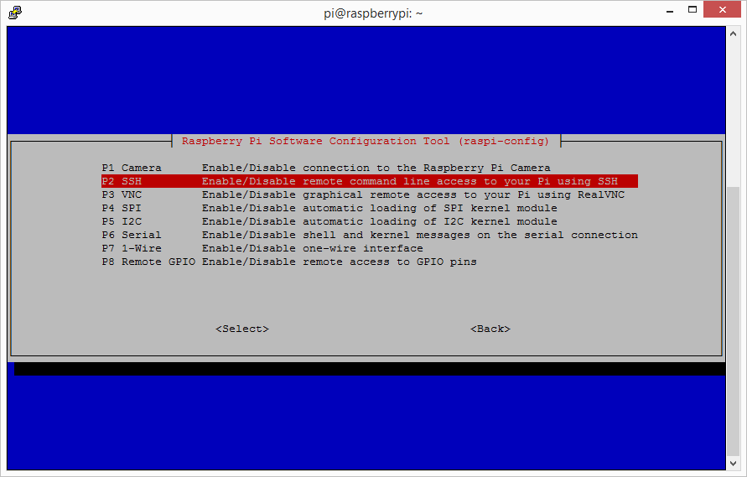
Następnie przechodzimy do P2 SSH - Enable/Disable remote command line access to your Pi using SSH.﻿

Slide 16
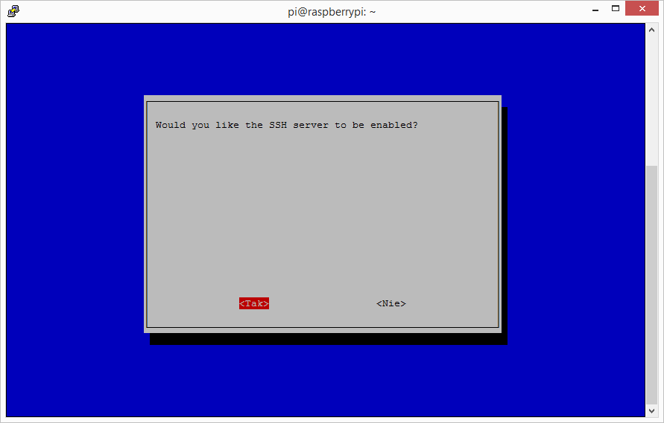
Wybieram TAK i wciskamy Enter. Po chwili nasz serwer zostanie skonfigurowany.﻿

Slide 17
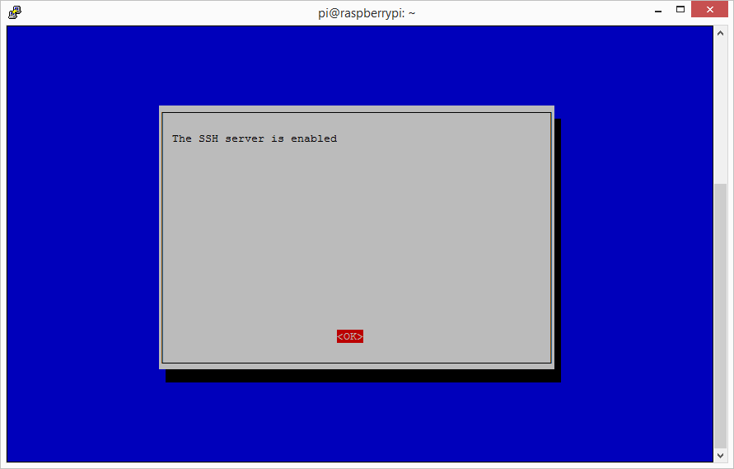

Slide 18
W przypadku polaczenia przewodowego i wykorzystaniu routera z serwerem DHCP, przy domyślnych ustawieniach sieciowych Raspbian’a, już w tym momencie moglibyśmy podłączyć się zdalnie, korzystając z klienta SSH.
Oczywiście przydzielany automatycznie adres IP nie jest najlepszym rozwiązaniem.

Slide 19
Jak ustawić statyczne IP
Ustawiając stały adres IP w plikach konfiguracyjnych Raspberry Pi. W tym celu należy zmienić plik przy użyciu, np. edytora tekstowego nano wpisując w terminalu komendę:
sudo nano /etc/dhcpcd.conf

Slide 20
Domyślnie IP pobierane są z serwera DHCP, aby ustawić statyczne IP dla połączenia poprzez Ethernet oraz WiFi należy dodać następujący kod na końcu pliku::
interface eth0 static ip_address=192.168.66.xxx/24 static routers=192.168.66.254 static domain_name_servers=8.8.8.8 interface wlan0 static ip_address=192.168.66.xxx/24 static routers=192.168.66.254 static domain_name_servers=8.8.8.8
xxx → RPI1=110; RPI2=120; RPI3=130; RPI4=140; RPI5=150; RPI6=160
Następnie należy zapisać plik i opuścić edytor tekstowy (Ctrl+X) potwierdzając nadpisanie pliku literą "Y".
Po restarcie będziemy mieli ustawione statyczne IP dla połączenia kablowego.

Slide 21
Połączenie przez sieć bezprzewodową
Za pomocą edytora tekstu otwieramy plik /etc/wpa_supplicant/wpa_supplicant.conf i wprowadzamy dane dostępu do naszej sieci bezprzewodowej. Dane do WiFi należy podać w następujący sposób:
country=PL
update_config=1
ctrl_interface=DIR=/var/run/wpa_supplicant GROUP=netdev
network={
ssid="Nazwa sieci"
psk="haslo"
key_mgmt=WPA-PSK }

Slide 22
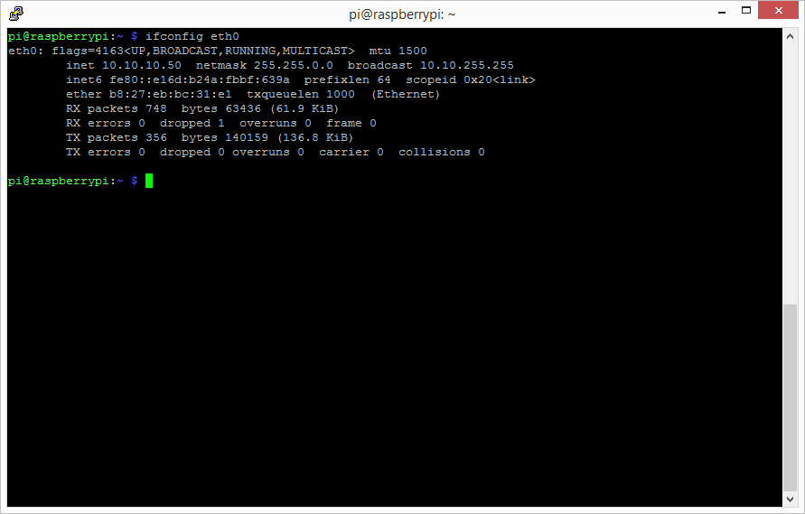
Za pomocą polecenia
ifconfig eth0
sprawdzamy ustawienia karty sieciowej.

Slide 23
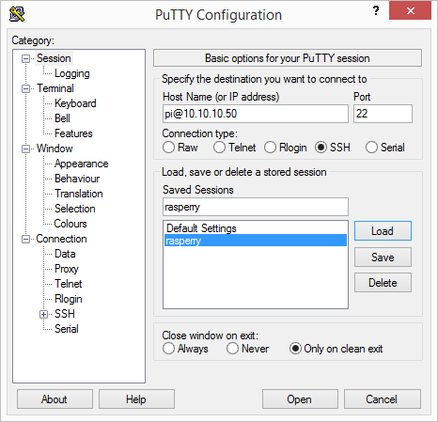
W tym momencie możemy korzystać z naszego Pi zdalnie.
Najlepszym klientem SSH dla systemu Windows jest PUTTY.

Slide 24
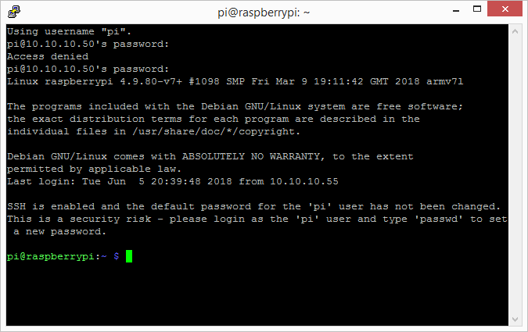

Slide 25
Aby zalogować się do Pi zdalnie korzystają z protokołu RDP (ang. remote desktop protocol) musimy najpierw zainstalować na nim XRDP. Po raz, być może ostatni korzystając z terminala, logujemy się do naszego serwera (jeśli nie pamiętasz jak to zrobić sprawdź poprzedni wpis) i wykonujemy następujące polecenie
sudo apt-get install xrdp
Aby uruchomić klienta w systemie Windows wystarczy z konsoli wpisać polecenie:
mstsc
Bądź wybrać aplikacje ‘Remote Desktop Connection’ z menu Start

Slide 26
Uniwersalne porty wejścia-wyjścia Raspberry Pi
Podłączając cokolwiek do GPIO należy zawsze pamiętać o tym, że
Raspberry Pi przystosowane jest do pracy z napięciem 3,3V.
Jeśli do pinów dostarczymy wyższe napięcie to łatwo uszkodzimy malinkę.

Slide 27
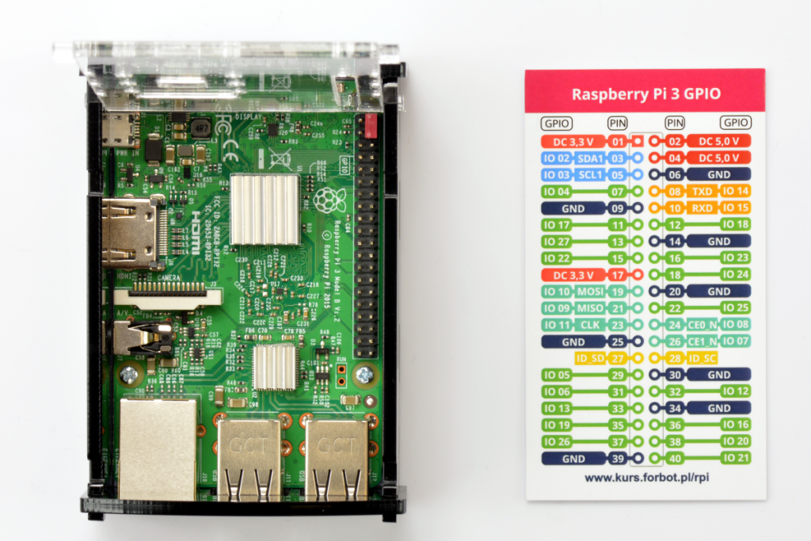

Slide 28
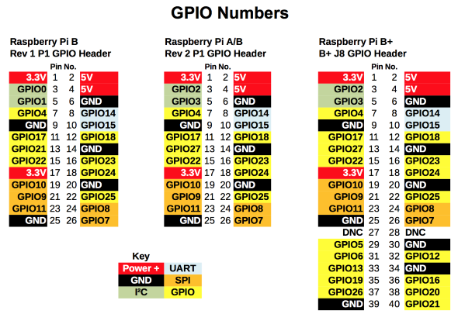

Slide 29
Sterujemy GPIO z linii poleceń
WiringPi - instalacja biblioteki
Osoby korzystające z nowego RPi 3B+ powinny zacząć od sprawdzenie wersji zainstalowanego gpio.
gpio –v
Jeśli zwrócona wersja będzie niższa od 2.46 (najczęściej 2.44) to należy wykonać poniższe polecenia. Za ich pomogą pobierzemy ze strony autora odpowiednią wersję wiringPi i ręcznie ją zaktualizujemy:
sudo apt-get purge wiringpi
hash -r

Slide 30
cd /tmp
git clone git://git.drogon.net/wiringPi
cd wiringPi
./build
Po instalacji biblioteki możemy zacząć używać narzędzia gpio

Slide 31
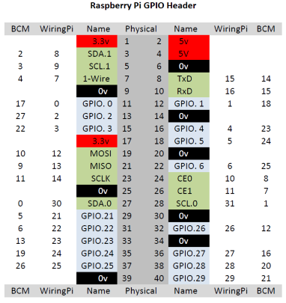
Warto dodać, że biblioteka korzysta z własnej numeralizacji pinów GPIO

Slide 32
Jeśli przyzwyczailiśmy się do standardowej numeralizacji pinów (BCM) możemy użyć flagi -g dzięki czemu zamiast podawać numeralizację biblioteki możemy podać numeralizację BCM.
Przykład:
gpio write 4 1
gpio -g write 23 1
Powyższe przykłady robią to samo tyle tylko, że używamy osobnych numeralizacji pinów, pierwszą z biblioteki wiringpi drugą zaś ze standardowej BCM i używamy przy tym flagi -g

Slide 33
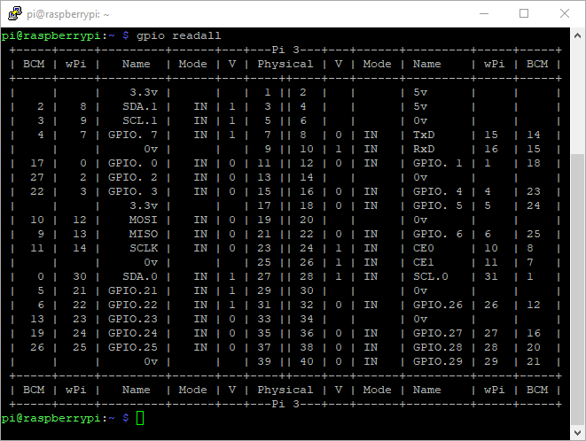
gpio readall
Polecenie to wyświetli nam stany i informacje o wszystkich pinach GPIO

Slide 34
Na początek ustawiamy pin jako wyjście wydając polecenie:
gpio -g mode 12 out
gpio -g write 12 1
gpio -g write 12 0

Slide 35
Oczywiście dla testu możemy spróbować użyć numeracji biblioteki WiringPi. Wracamy do tabelki z pinami (gpio readall) i odnajdujemy nasz pin numer 12. Zgodnie z wewnętrzną numeracją biblioteki będzie miał on numer 26. Możemy więc wydać polecenia:
gpio mode 26 out
gpio write 26 0
gpio write 26 1

Slide 36
Pierwszy skrypt
Na początku musimy utworzyć nowy plik z rozszerzeniem sh.
Przykładowo może to być prog1.sh, w tym celu skorzystamy z edytora nano:
nano prog1sh
#!/bin/sh
gpio -g mode 21 out
gpio -g write 21 1
Plik zapisujemy (CTRL+X). Następnie musimy naszemu skryptowi nadać odpowiednie uprawnienia, aby był traktowany jak "program". W tym celu korzystamy oczywiście z chmod:
sudo chmod +x prog1.sh
./prog1.sh

Slide 37
#!/bin/sh
gpio -g mode 21 out
while true
do
gpio -g write 21 1
sleep 1
gpio -g write 21 0
sleep 1
done

Slide 38
Sterowanie liniami GPIO w Pythonie
Do sterowania pinami potrzebujemy odpowiedniej biblioteki. Właściwie zawsze pisząc programy w Pythonie wykorzystujemy jakieś biblioteki. Trzeba przyznać, że w porównaniu z innymi językami Python pozwala na łatwe i przyjemne używanie gotowych rozwiązań.
Nie inaczej jest w naszym przypadku - tym co potrzebujemy jest biblioteka RPi.GPIO. Sama biblioteka jest już zainstalowana (pakiet python3-rpi.gpio), co możemy sprawdzić poleceniem:
apt list --installed | grep rpi.gpio

Slide 39
Teraz wystarczy ją zaimportować.
import RPi.GPIO as GPIO
Jak pamiętamy z wcześniejszych odcinków, obsługa pinów na Raspberry obarczona jest pewnym bałaganem numeracyjnym. W Pythonie ten bałagan również istnieje. Zanim użyjemy pinów musimy wybrać sposób numeracji. Chcemy używać pinu GPIO21, więc piszemy:
GPIO.setmode(GPIO.BCM)

Slide 40
GPIO.setup(21, GPIO.OUT)
Jeśli linia miałaby być wejściem wpisalibyśmy tutaj GPIO.IN.
Aby ustawić na linii GPIO21 stan wysoki:
GPIO.output(21, GPIO.HIGH)
Aby ustawić na linii GPIO21 stan niski:
GPIO.output(21, GPIO.LOW)
Na zakończenie zabawy pinami powinniśmy po sobie "posprzątać", czyli przywrócić używane przez nasz program piny do ich domyślnej konfiguracji. Służy do tego polecenie:
GPIO.cleanup()

Slide 41
import RPi.GPIO as GPIO
GPIO.setmode(GPIO.BCM)
GPIO.setwarnings(False)
GPIO.setup(21, GPIO.OUT)
GPIO.output(21, GPIO.HIGH)
Na końcu skryptu nie ma wywołania GPIO.cleanup() ponieważ sprzątanie wyłączyłoby diodę. To w sumie racjonalne rozwiązanie, ale w tym przypadku byłoby niewygodne. Niestety zostawienie kodu bez sprzątania przy kolejnym użyciu pinów generuje ostrzeżenia (ang. warnings). Więc, aby nie widzieć tych ostrzeżeń wyłączamy takie komunikaty wywołaniem GPIO.setwarnings(False)

Slide 42
import RPi.GPIO as GPIO
from time import *
GPIO.setmode(GPIO.BCM)
GPIO.setwarnings(False)
GPIO.setup(21, GPIO.OUT)
while True:
GPIO.output(21, GPIO.HIGH)
sleep(1)
GPIO.output(21, GPIO.LOW)
sleep(1)

Slide 43
import RPi.GPIO as GPIO
from time import *
GPIO.setmode(GPIO.BCM)
GPIO.setwarnings(False)
GPIO.setup(16, GPIO.OUT)
GPIO.setup(20, GPIO.OUT)
GPIO.setup(21, GPIO.OUT)
while True:
GPIO.output(16, GPIO.HIGH)
GPIO.output(20, GPIO.LOW)
GPIO.output(21, GPIO.LOW)
sleep(1)
GPIO.output(20, GPIO.HIGH)
sleep(1)
GPIO.output(16, GPIO.LOW)
GPIO.output(20, GPIO.LOW)
GPIO.output(21, GPIO.HIGH)
sleep(1)
GPIO.output(20, GPIO.HIGH)
GPIO.output(21, GPIO.LOW)
sleep(1)
GPIO.output(16, GPIO.HIGH)
GPIO.output(20, GPIO.LOW)
sleep(1)

Slide 44
Co ciekawe Python nie używa instrukcji typu begin/end lub nawiasów klamrowych { } do definiowania bloków kodu. To wcięcia definiują kolejne bloki programu.
Dzięki temu programy pisane w Pythonie muszą być ładnie formatowane - inaczej nie zadziałają.
Ciężko powiedzieć jednoznacznie, czy to zaleta języka, czy brak umiejętności programowania jego twórców. Dawne języki też wymagały starannego dbania o pozycjonowanie instrukcji i jakoś nikt nie traktował wtedy tego jako zalety...

Slide 45
Zdalne sterowanie urządzeń przez Ethernet i Internet
Do wykonania aplikacji niezbędny będzie serwer HTTP, skorzystamy z serwera Apache2, aby go zainstalować wykonujemy polecenie:
apt-get install apache2
Dodatkowo instalujemy PHP5, z wykorzystaniem którego będziemy wywoływać program gpio .
apt-get install php5
apt-get install libapache2-mod-php5
Domyślnie pliki stron internetowych serwera Apache2 znajdują się w katalogu /var/www, po instalacji serwera jest tam plik index.html , usuwamy go za pomocą polecenia:
rm /var/www/index.html

Slide 46
Strona internetowa do sterowania kanałami GPIO w Raspberry
ssh pi@192.168.66.26:/home/pi/strona

Slide 47
Aplikacja klient(Android)/serwer(Python) do sterowania GPIO
https://play.google.com/store/apps/details?id=com.rgc
https://github.com/arek125/remote-GPIO-control-server

Slide 48
Instalujemy potrzebne pakiety poleceniem:
sudo apt-get install python-dev python-crypto
Kopiujemy plik serwera (rgc-server1_1.py) do katalogu np. /home/pi/ Wtedy możemy uruchomić serwer poleceniem:
python /home/pi/rgc-server1_1.py
Dodatkowo do polecenia możemy dopisać parametry aby zmienić port (standardowo 8888) lub ustawić hasło
python /home/pi/rgc-server1_1.py -port 9090 -password haslo123

Slide 49
Robienie zdjęć na Raspberry Pi z raspistill
raspistill -o test.jpg
raspistill -n -o test.jpg
raspistill -n -o test.jpg -t 100
raspistill -n -o test_obrot.jpg -t 100 -rot 180
raspistill -n -o test.jpg -t 100 -hf -vf
raspistill -n -o test_VGA.jpg -t 100 -w 640 -h 480
raspistill -n -o test_%d.jpg -t 100 –dt
raspistill -n -o test_%d.jpg -t 100 -ts

Slide 50
Transmisja obrazu przez sieć - pakiet Motion
Ciekawym zastosowaniem dla kamery Raspberry Pi jest pakiet Motion, który pozwala między innymi transmitować obraz przez sieć. Co więcej, może on być również wykorzystany do śledzenia ruchu obiektów.
Instalacji programu:
apt install motion
Instalacja sterownika kamery:
modprobe bcm2835-v4l2

Slide 51
Domyślny plik z ustawieniami to:
/etc/motion/motion.conf
W pliku konfiguracyjnym wprowadzamy zmiany.
stream_localhost , domyślnie jest ona włączona (on), zmieniamy ją na off
stream_localhost off
uruchamiamy pakiet Motion poleceniem:
sudo motion
W pasek adresu wpisujemy adres IP malinki z portem8081
np. http://192.168.66.26:8081

Slide 52
Do wyszukiwania tekstu w nano można wykorzystać skrót CTRL+W.

Slide 53
Transmisja w obecnej formie jest mocno ograniczona, więc zmieniamy opcje w pliku konfiguracyjnym. Zaczynamy od znalezienia miejsca na wpisanie dwóch wartości:
framerate (ustawiamy na xx)
stream_maxrate (ustawiamy na xx)
Zwiększenie rozdzielczości obrazu, zmieniamy opcje
width (ustawiamy na 640),
height (ustawiamy na 480).

Slide 54
Wykrywanie ruchu na Raspberry Pi
Zmieniliśmy Raspberry Pi w kamerkę internetową. Warto pamiętać, że pakiet Motion znacznie przewyższa możliwości typowych kamerek. Pozwala na wykrywanie ruchu, generowanie zdarzeń po wykryciu intruza, automatyczne robienie zdjęć lub filmów, powiadamianie o zdarzeniach itd.
Dla testu można uruchomić opcję odpowiadającą za śledzenie ruchu. W tym celu wystarczy w pliku konfiguracyjnym włączyć opcję:
locate_motion_mode on
Od teraz na transmitowanym obrazie ruchome elementy będą obrysowane prostokątem. Aby przedmiot był obrysowany czerwony prostokątem należy zmienić jeszcze locate_motion_style na redbox.
locate_motion_style redbox

Slide 55
Uruchamianie transmisji w tle
Łatwo możemy sprawić, że Motion uruchomi się w tle, czyli jako usługa
Aby było to możliwe możemy:
zmienić w pliku konfiguracyjnym pcję daemon z off na on
uruchamiać program z parametrem -b

Slide 56
Do sterowania usługami w Linuksie używa się programu systemctl:
Wyświetlenie statusu:
sudo systemctl status motion.service
Zatrzymanie usługi:
sudo systemctl stop motion.service
Uruchomienie usługi:
sudo systemctl start motion.service

Slide 57
Nagrywanie filmów na Raspberry Pi z raspivid
raspivid -n -w 1920 -h 1080 -cd MJPEG -o test.mpg
-n, wyłączyło podgląd;
-w oraz -h, rozdzielczość obrazu;
-o, plik wynikowy;
-cd, ustalenie metody kompresji obrazu (MJPEG);
-rot, obraz można obrócić;
-t, ustawia długość filmu (w milisekundach) ,domyślna wartość to 5000 ms, czyli 5 sekund.

Slide 58
Aby na PC z Windowsem pliki te były odtwarzane poprawnie należy doinstalować kodeki
paczka odpowiednich kodeków to darmowy K-Lite Codec Pack Standard.
http://www.codecguide.com/download_k-lite_codec_pack_standard.htm
Jeśli nie ustawimy parametru odpowiadającego za sposób kompresji, to materiały zostaną domyślnie nagrane z użyciem kodeka h.264, który jest znacznie wydajniejszy:
raspivid -n -w 640 -h 480 -o test_2.h264

Slide 59
Filmy w zwolnionym tempie.
Parametr -fps, pozwala na zmianę liczby klatek, z którą nagrywane są materiały wideo. Przy rozdzielczości VGA jesteśmy w stanie nagrywać materiały 90 FPS, co pozwala na uzyskanie spowolnionych materiałów.
raspivid -n -w 640 -h 480 -o test.h264 -fps 90

Slide 60
Film poklatkowy
Korzystając z poznanego wcześniej raspistill można bardzo łatwo tworzyć filmy poklatkowe. Zasada jest bardzo prosta. Robimy zdjęcia co określony czas, a następnie łączymy je w film.
Nagrywanie filmów poklatkowych wymaga wykonania setek, a często nawet tysięcy zdjęć.
Przechodzimy do nowego folderu i uruchamiamy w nim raspistill z następującymi parametrami:
raspistill -t 300000 -tl 2000 -o image%04d.jpg -w 1280 -h 720 -rot 180

Slide 61
-t określa jak długo chcemy robić zdjęcia, 300000 ms, czyli 300 s, co daje dokładnie 5 minut.
-tl określa interwał (co ile czasu chcemy robić nowe zdjęcie),
2000 ms, czyli nowe zdjęcie będzie wykonywane co 2 sekundy.
-o to oczywiście nazwa pliku z dodaną datą.

Slide 62
Zdjęcia gotowe, pora więc połączyć je w film. Tutaj pomocny będzie program avconv, który wchodzi w skład pakietu libav-tools. Instalujemy więc konieczne narzędzia:
apt install libav-tools
Po instalacji możemy wywołać polecenie, które wygeneruje dla nas film:

Slide 63
avconv -i image%04d.jpg -r 10 -vcodec libx264 -vf scale=1280:720 timelapse.mp4
-i wybieramy materiał wejściowy (nasze zdjęcia).
-r określamy liczbę klatek na sekundę.
W przykładzie wpisaliśmy 10, co oznacz, że na jedną sekundę naszego filmu przypadnie 10 zrobionych wcześniej zdjęć.
Kolejne parametry określają:
kodek,
rozdzielczość
nazwę utworzonego wideo.

Slide 64
Jak zainstalować system operacyjny na Raspberry Pi bez klawiatury i ekranu
Sposób 1 – połączenie VNC
W pliku recovery.cmdline znajdującym się na karcie SD, na końcu pierwszej linii dopisujemy vncinstall
Sposób 2 – automatyczna instalacja systemu raspbian
W pliku recovery.cmdline na karcie microSD, na końcu pierwszej linii dopisujemy silentinstall

